Slide 1
PART 23
Pengertian dan Cara Penggunaan Tipe Data Record Pascal

Slide 2
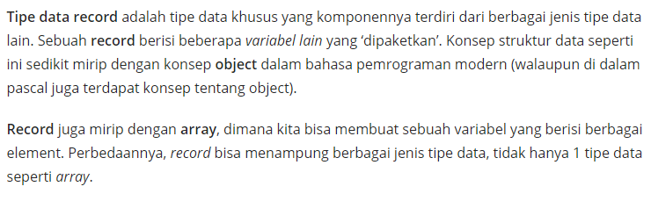
Pengertian Tipe Data Record Pascal

Slide 3
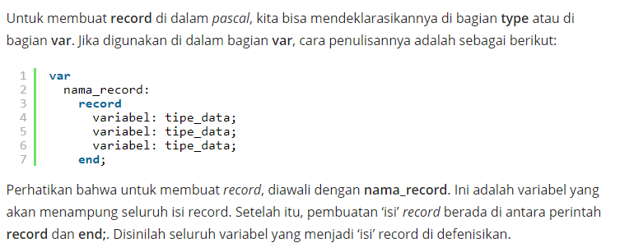
Cara Penggunaan Tipe Data Record Pascal

Slide 4
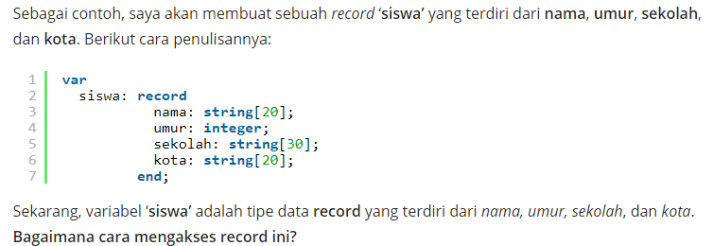

Slide 5
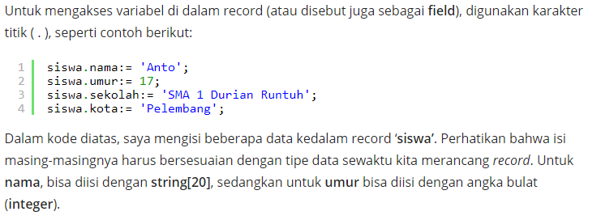

Slide 6
